Slide 1
4

Slide 2
Mavzu: So‘roqlar yordamida sonni topish
225-227
-mashqlar

Slide 3
Mustaqil topshiriq
224-mashq. O‘qing. Chiziqlar o‘rniga sanalarni qo‘yib, matnni qayta o‘qing va ko‘chiring. Nechanchi? so‘rog‘iga javob bo‘lgan so‘zlarni tagiga chizing.
1991
31
1991
18
1992
2
8
1992
10
1992

Slide 4
ESLAB QOLING!
Sonlar otga ohang yordamida bog‘lanadi.
Sonlar otga bog‘lanib, gapda ikkinchi darajali bo‘lak vazifasini bajaradi.

Slide 5
ESLAB QOLING!
Sanoq sonlarga -inchi (-nchi) qo‘shimchasini qo‘shsh bilan tartib
son hosil qilinadi:
oltmish – oltmishinchi
sakkiz – sakkizinchi

Slide 6
ESLAB QOLING!
Yozuvda -inchi, (-nchi) qo‘shimchalari o‘rniga arab raqamlaridan keyin chiziqcha qo‘yiladi, rim raqamlaridan keyin chiziqcha qo‘yilmaydi.
4-sinf, 2020-yil
IV sinf, XXI asr

Slide 7
Husnixat daqiqasi
Maqolni o‘qing va husnixat bilan yozing.

Slide 8
225-mashq. Matnni o‘qing. So‘roqlar yordamida sonlarni topib, o‘zi bog‘langan ot bilan birga ko‘chiring. Raqamlarni harfiy ifoda bilan yozing.
Shaxmat tarixidan

Slide 9
225-mashq.
1 500 yil –
bir ming besh yuz yil
4 kishi –
to‘rt kishi
2 kishi –
ikki kishi
1 986-yil –
bir ming to‘qqiz yuz sakson oltinchi yil
100 yilligi –
yuz yilligi
Sonlar otga nima vositasida bog‘lanadi?

Slide 10
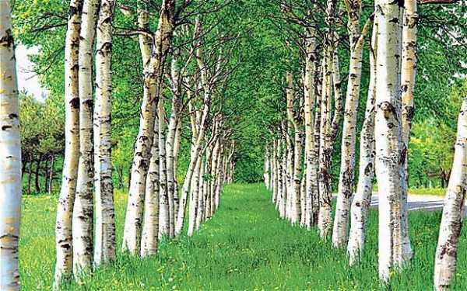
226-mashq. O‘qing. Sonlarni aniqlang.
Siz yana qora qayin haqida nimalarni bilasiz?

Slide 11
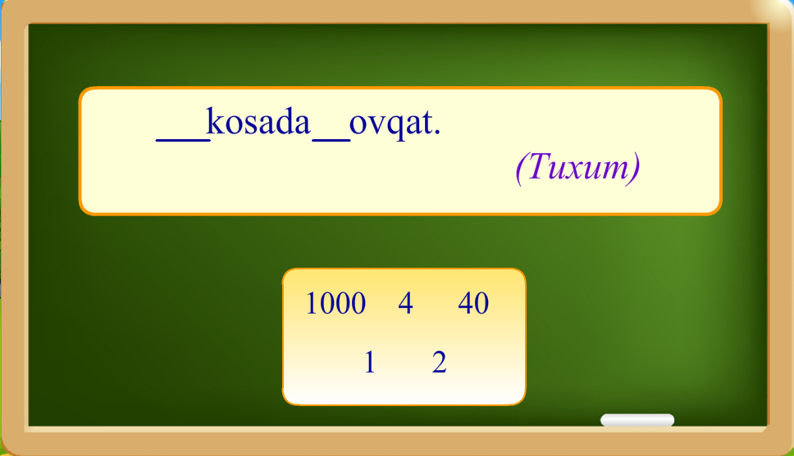
Topshiriq. Chiziqchalar o‘rniga raqamlardan mosini qo‘yib, topishmoqni o‘qing
___ kosada ___ ovqat.
(Tuxum)
1 000 4
40 1 2
1
2

Slide 12
Chiziqchalar o‘rniga raqamlardan mosini qo‘yib, topishmoqni o‘qing
___ oyoqli, temir tuyoqli
(Ot)
1 000 4
40 1 2
4

Slide 13
Mustaqil topshiriq
22-25-
betlar

